Slide 1
第二章 参数估计

Slide 2
什么是参数估计？
参数是刻画总体某方面概率特性的数量.
当此数量未知时,从总体抽出一个样本，
用某种方法对这个未知参数进行估计就
是参数估计.
例如，X ~N (μ ,σ ²),
若μ, σ ²未知, 通过构造样本的函数, 给出
它们的估计值或取值范围就是参数估计
的内容.
点估计
区间估计

Slide 3
参数估计的类型
点估计 —— 估计未知参数的值
区间估计——
估计未知参数的取值范围，
并使此范围包含未知参数
真值的概率为给定的值.

Slide 4
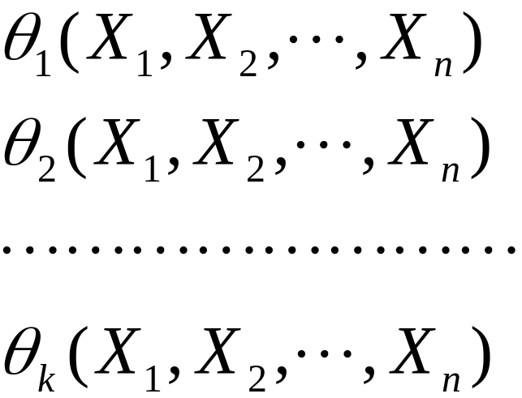
§2.1 点估计方法
点估计的思想方法
设总体X 的分布函数的形式已知, 但含有一个或多个未知参数：θ₁,θ₂, …,θ_{k}
设 X₁, X₂,…, X_{n}为总体的一个样本
构造 k 个统计量：
随机变量

Slide 5
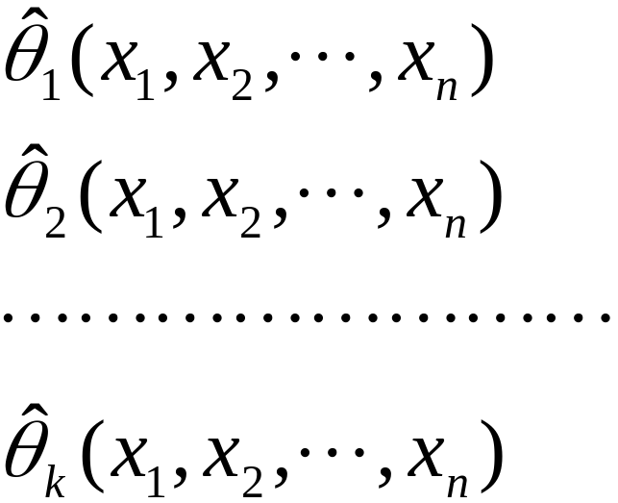
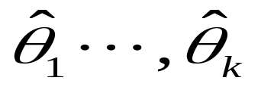
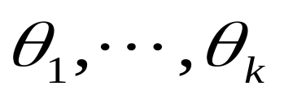
当测得样本值(x₁, x₂,…, x_{n})时,代入上述
统计量，即可得到 k 个数：
数 值
称数
为未知参数
的估计值
对应统计量
为未知参数
的估计量
问
题
如何构造统计量？
如何评价估计量的好坏？

Slide 6
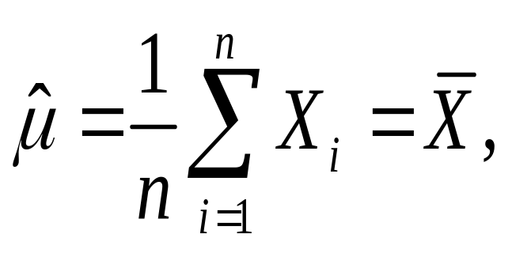
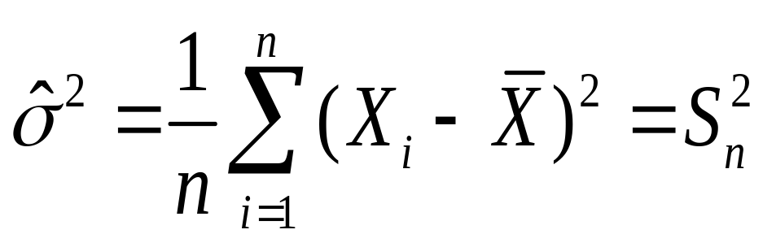
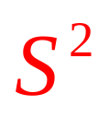
常用的点估计方法
矩法
用样本 k 阶矩作为总体 k 阶矩的估计量, 建立含有待估参数的方程, 从而解出待估参数
方法
一般, 不论总体服从什么分布, 若总体期望 μ
与方差σ ² 存在, 则它们的矩估计量分别为
注意：不是 !

Slide 7
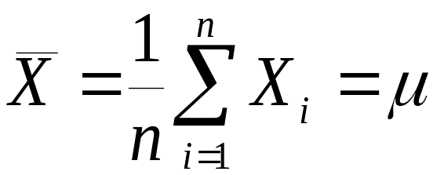
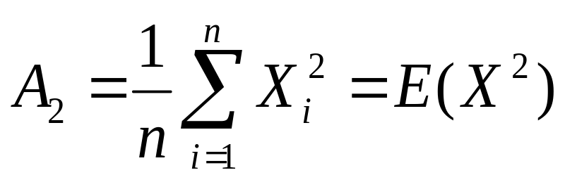
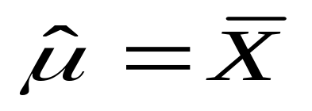
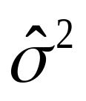
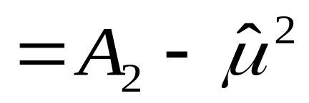
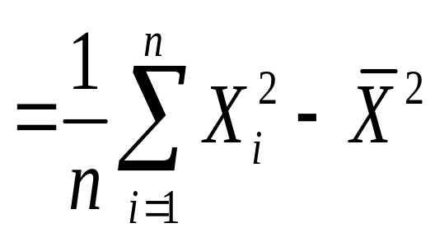
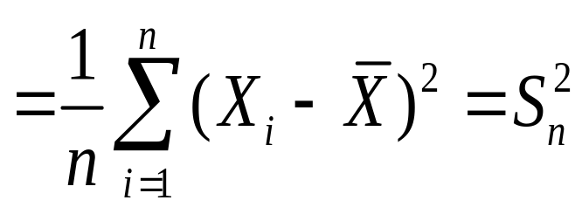
事实上，按矩法原理，令

Slide 8
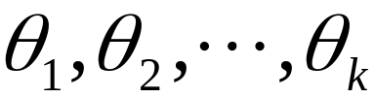
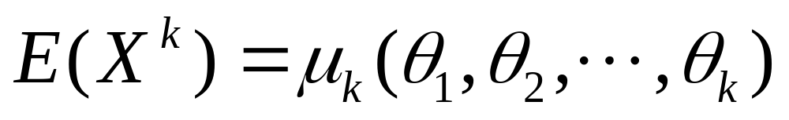
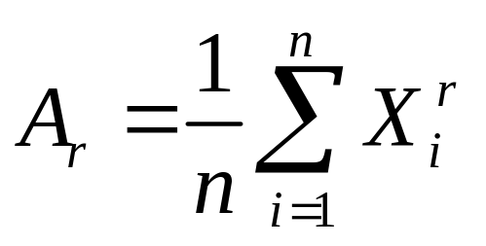
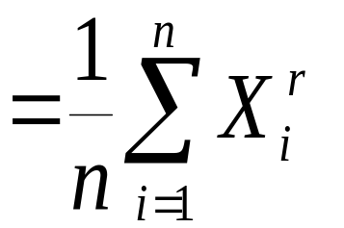
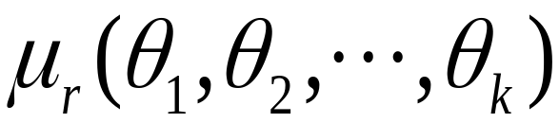

设待估计的参数为
设总体的 k 阶矩存在，记为
样本 X₁, X₂,…, X_{n} 的 r 阶矩为
令
—— 含未知参数 θ₁,θ₂, …,θ_{k} 的方程组

Slide 9
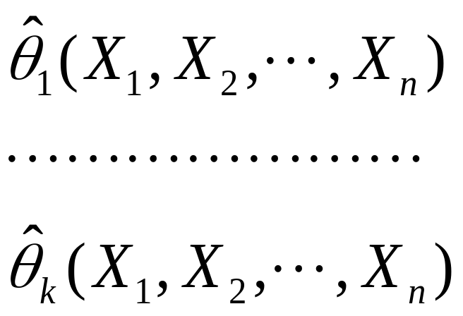
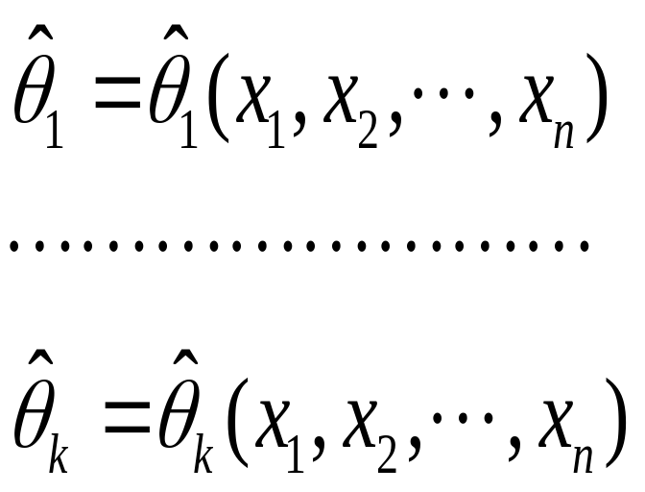
解方程组 , 得 k 个统计量：
未知参数
θ₁, …,θ_{k}
的矩估计量
代入一组样本值得 k 个数:
未知参数
θ₁, …,θ_{k}
的矩估计值

Slide 10
例1 设总体 X ~ N ( μ ,σ ² ), X₁, X₂,…, X_{n}为
总体的样本, 求μ，σ ²的矩估计量.
例2 设总体 X ~ Exp(λ), X₁, X₂,…, X_{n}为总
体的样本, 求λ 的矩估计量.
问题： λ 的矩估计是否唯一？一般地，对某个未知参数，其矩估计是否一定存在？

Slide 11
结论：矩估计可能不存在（如Cauchy分布的参数的矩估计不存在），即使存在也有可能不唯一（如例2）。

Slide 12
例3 设总体 X ~ U (a, b), a, b 未知, 求参数
a, b 的 矩估计量.

Slide 13
极大似然估计法
思想：实际推断原理（一次试验就出
现的事件有较大的概率）
例如: 有两外形相同的箱子,各装100个球
一箱 99个白球 1 个红球
一箱 1 个白球 99个红球
现从两箱中任取一箱, 并从箱中任取一球,
结果所取得的球是白球.
问: 所取的球来自哪一箱的可能性大？
答: 第一箱.

Slide 14
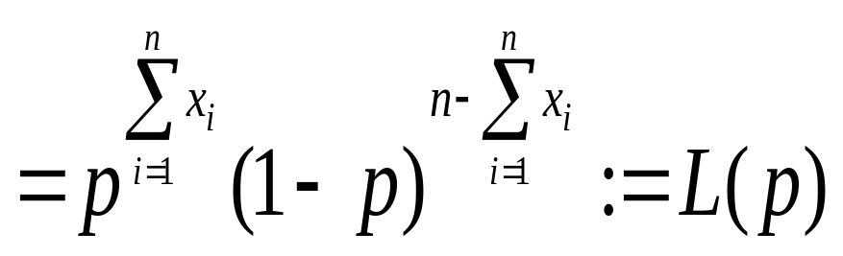
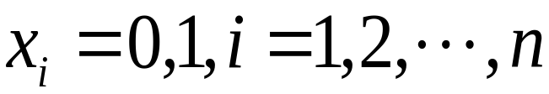
例4 设总体 X 服从0-1分布,且P (X = 1) = p,
用极大似然法求 p 的估计值.
解
总体 X 的概率分布为
设 x₁, x₂,…, x_{n}为总体样本X₁, X₂,…, X_{n}
的样本值,
则

Slide 15
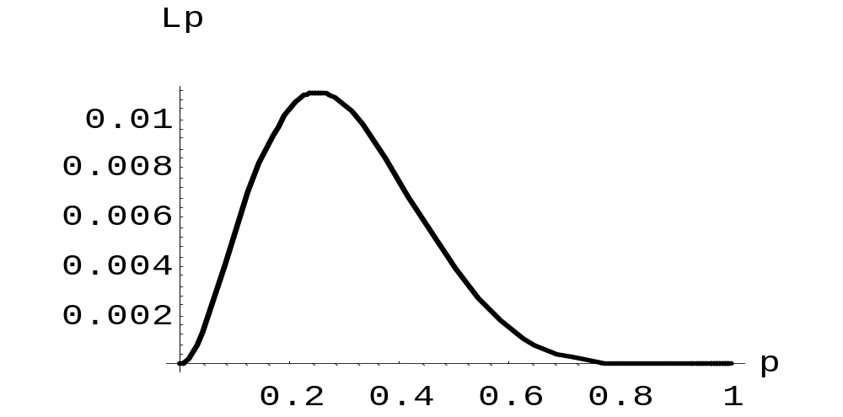

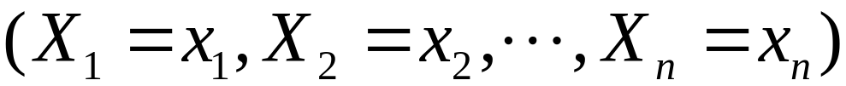
对于不同的 p , L (p)不同, 见下图
现经过一次试验，
事件
发生了，
则 p 的取值应使这个事件发生
的概率最大.

Slide 16
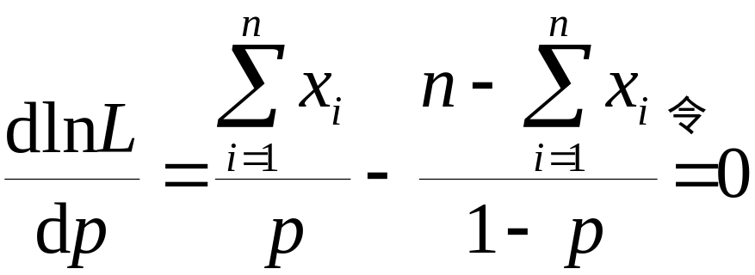
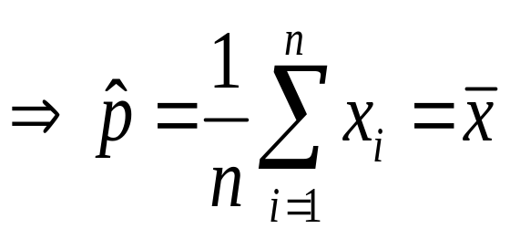
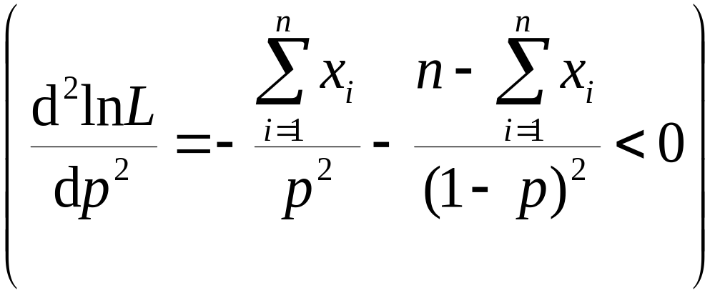
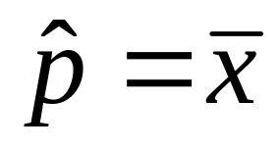
在容许范围内选择 p ，使L(p)最大
注意到，ln L(p)是 L 的单调增函数,故若
某个p 使ln L(p)最大, 则这个p 必使L(p)最大。
所以
为所求 p 的估计值.

Slide 17
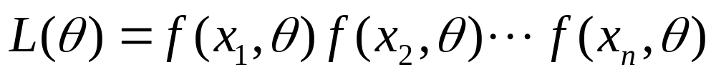


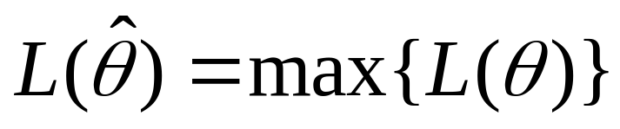
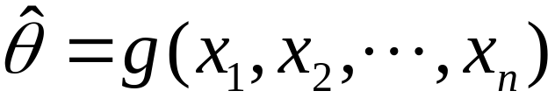
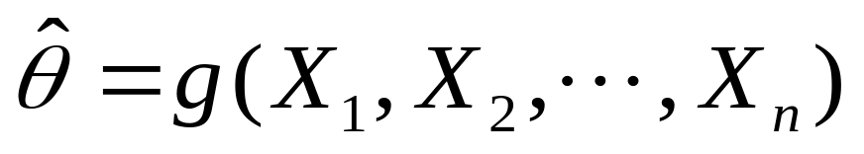
极大似然法
令
其中f(x,θ)为总体的密度函数或分布律。
称 L( ) 为样本的似然函数
选择适当的θ = ,使 取最大值, 即
L( )
这样得到的
称为参数 θ 的极大似然估计值
称统计量
为参数 θ 的极大似然估计量

Slide 18
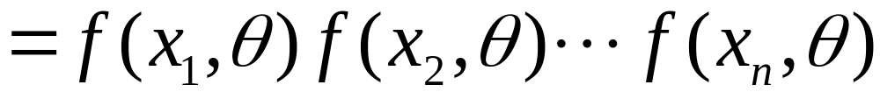
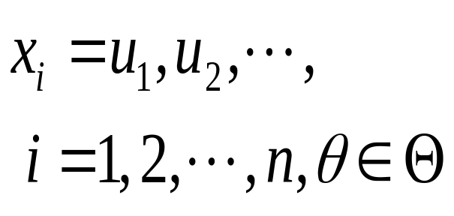
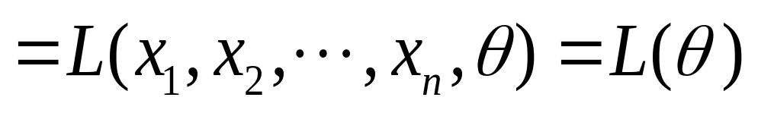
若 X 为离散型随机变量, 其分布律为
则样本 X₁, X₂,…, X_{n}的联合分布为
或

Slide 19
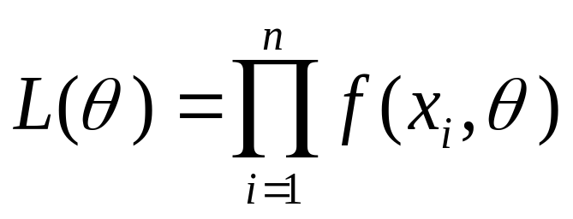
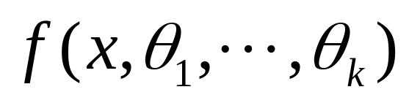
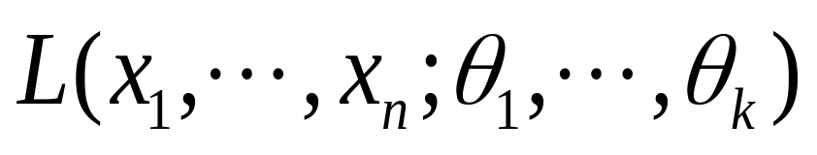
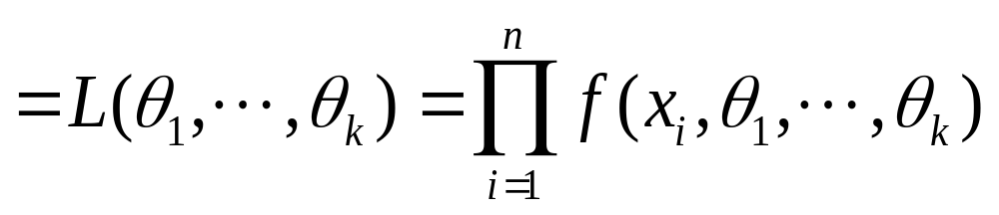
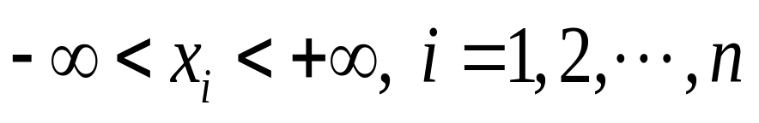
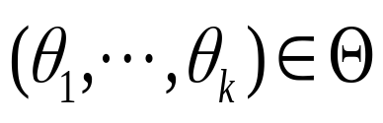
若 X 连续, 令 f (x,θ )为X 的密度函数，
则似然函数为
未知参数可以不止一个, 如θ₁,…, θ_{k}
注
设X 的密度(或分布)为
则定义似然函数为

Slide 20
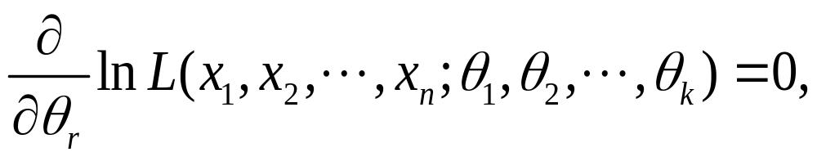

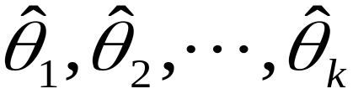
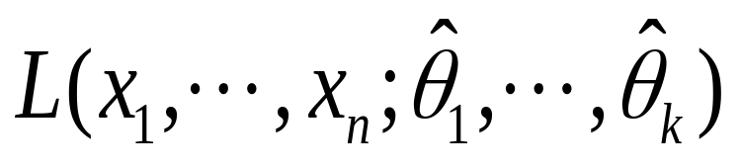
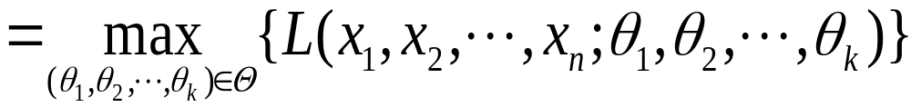
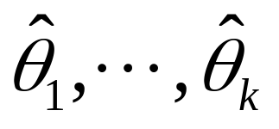
若
关于θ₁, …, θ_{k}可微,则称
为似然方程组
若对于某组给定的样本值 x₁, x₂,…, x_{n}，
参数 使似然函数取得最大值, 即
则称
为θ₁,…, θ_{k} 的极大似然估计值

Slide 21
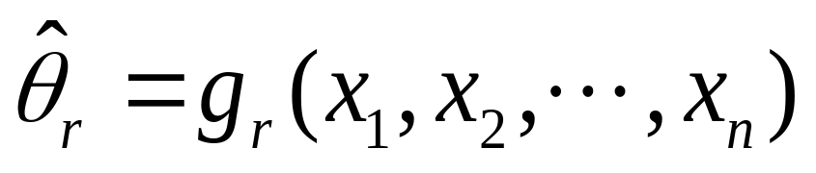
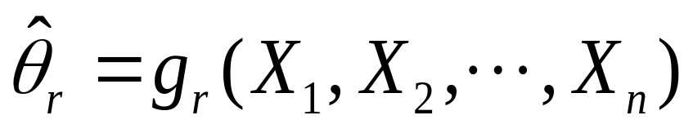
显然，
称统计量
为θ₁, θ₂,…, θ_{k} 的极大似然估计量

Slide 22
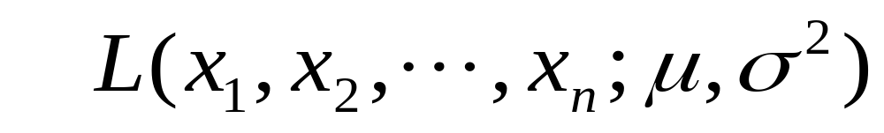



例5 设总体 X ~ N (μ,σ ²), x₁, x₂,…, x_{n} 是 X
的样本值, 求 μ, σ ² 的极大似然估计.
解

Slide 23






似然
方程
组为
μ, σ ² 的极大似然估计量分别为

Slide 24


总结：极大似然估计方法
1） 写出似然函数
2）求出
, 使得

Slide 25

若
L是 的可微函数,解似然方程组
可得未知参数的极大似然估计值
注：似然方程组法可能不适用, 此时需用其它方法求极大似然估计值. 见下例：

Slide 26


例6 设 X ~ U (a,b), x₁, x₂,…, x_{n} 是 X 的一个
样本值, 求 a , b 的极大似然估计值与极大
似然估计量.
解
X 的密度函数为
似然函数为

Slide 27




似然函数只有当 a x_{i} b, i = 1,2,…, n 时
才能获得最大值, 且 a 越大, b 越小, L 越大.
令
x₍₁₎ = min {x₁, x₂,…, x_{n}}
x_{(n)} = max {x₁, x₂,…, x_{n}}
取
则对满足
的一切 a < b ,
都有

Slide 28


故
是 a , b 的极大似然估计值.
分别是 a , b 的极大似然估计量.
问 题
若待估参数的极大似然估计存在， 是否惟一?

Slide 29


例7
设 X ~ U ( a – ½, a + ½), x₁, x₂,…, x_{n}
是 X的一个样本, 求 a 的极大似然估计值.
解
由上例可知, 当
时, L 取最大值 1, 即
显然, a 的极大似然估计值可能不惟一.

Slide 30


不仅如此, 任何一个统计量
若满足
都可以作为 a 的估计量.

Slide 31

极大似然估计的不变性
设 是θ 的极大似然估计值, u(θ )
(θ ∈ Θ )是θ 的任一函数,
则 是 u(θ ) 的极大似然
估计值.

Slide 32





如 在正态总体N (μ,σ ²)中, μ ，σ ²的极大
似然估计值分别为
是σ ²的函数,故σ 的极大
似然估计值为
的极大似然估计值为

